Slide 1
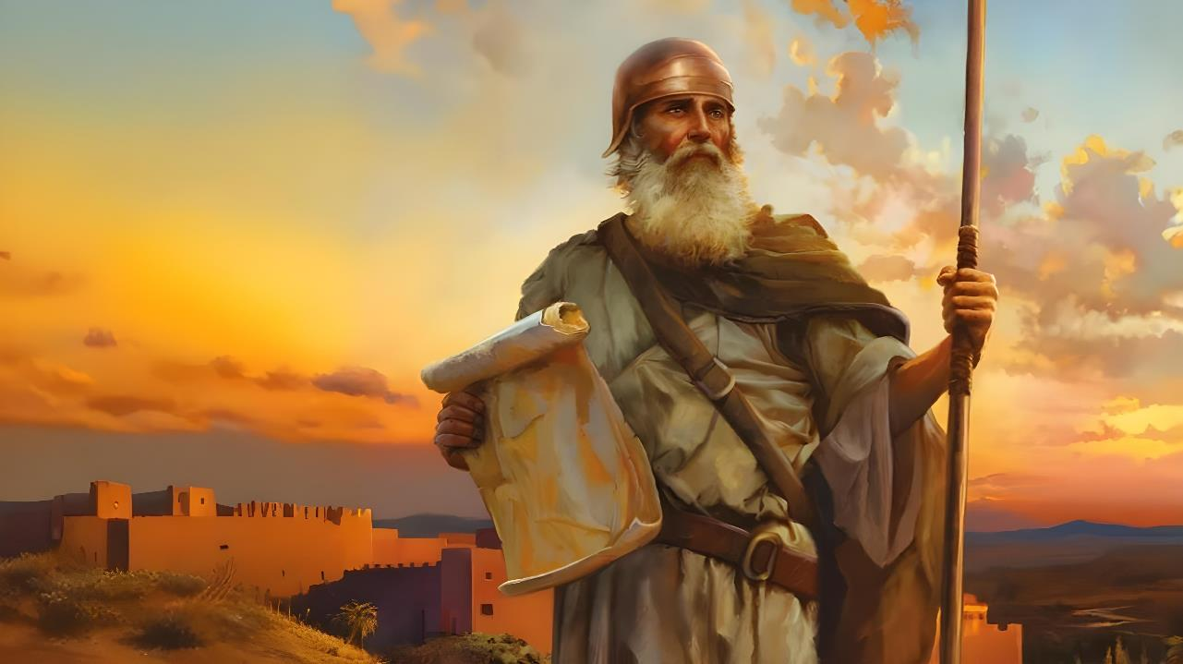

สูตรแห่งความสำเร็จ
Lesson 1 for October 4, 2025

Slide 2
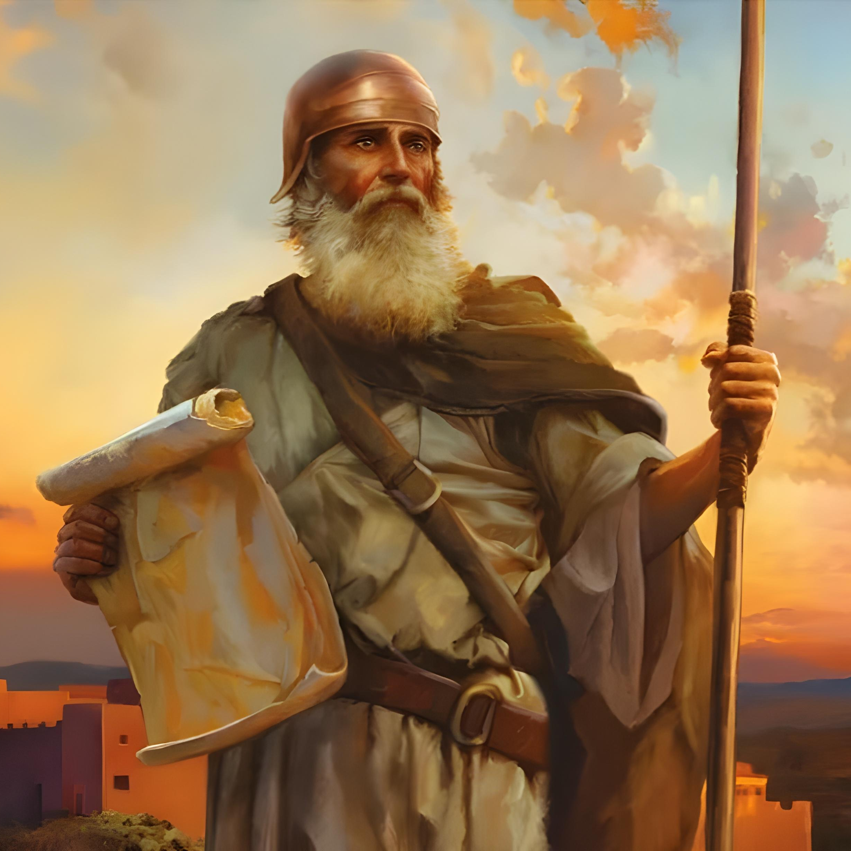
“เพียง​แต่​จง​เข้ม​แข็ง​และ​กล้า​หาญ​ยิ่ง​เถิด ระวัง​ที่​จะ​ทำ​ตาม​ธรรม​บัญ​ญัติ​ทั้ง​หมด ซึ่ง​โมเสส​ผู้​รับ​ใช้​ของ​เรา​ได้​บัญชา​เจ้า​ไว้​นั้น อย่า​หัน​เห​จาก​ธรรม​บัญ​ญัติ​นั้น​ไป​ทาง​ขวา​หรือ​ทาง​ซ้าย เพื่อ​เจ้า​จะ​ได้​รับ​ความ​สำ​เร็จ​อย่าง​ดี​ใน​ทุก​แห่ง​ที่​เจ้า​ไป” ยชว. 1:7

Slide 3

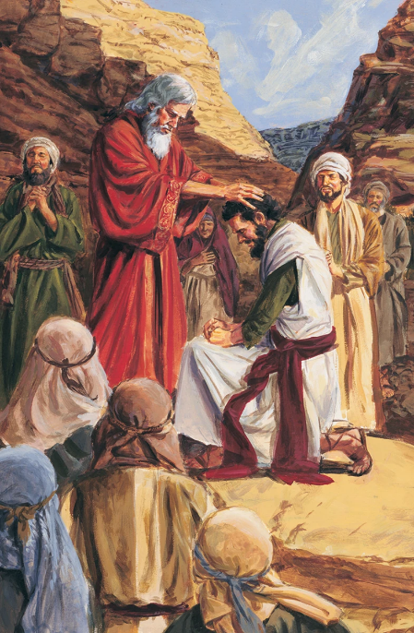
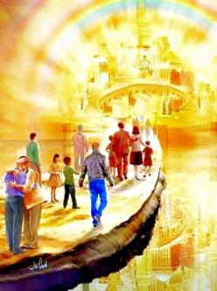


หลังจากเร่ร่อนมา 40 ปี คนรุ่นใหม่ก็ถือกำเนิดขึ้น และถึงเวลาแล้วที่จะพิชิตดินแดนแห่งพันธสัญญา โมเสสได้เสียชีวิตลง และพระเจ้าทรงเลือกผู้นำคนใหม่สำหรับภารกิจนี้ นั่นคือ โยชูวา
ก่อนที่จะเริ่มต้นการพิชิต ทั้งผู้นำใหม่และคนรุ่นใหม่ต่างได้รับการทรงเรียกให้วางใจในพระเจ้าอย่างเต็มที่
ขณะที่คนรุ่นปัจจุบัน (เรา) ยืนอยู่บนพรมแดนของคานาอันแห่งสวรรค์ เสียงเรียกของพระเจ้ายังคงดังก้องอย่างทรงพลังว่า “จงเข้มแข็งและกล้าหาญยิ่งๆ ขึ้นไป” (ยชว. 1:7)
บทนำ (โยชูวา 1:1-3):
โมเสส และโยชูวา
โครงสร้างของหนังสือโยชูวา
พันธกิจของโยชูวา (โยชูวา 1:4-9):
การสืบทอดพันธสัญญา
เข้มแข็งและกล้าหาญ
ความสำเร็จของพันธกิจ

Slide 4

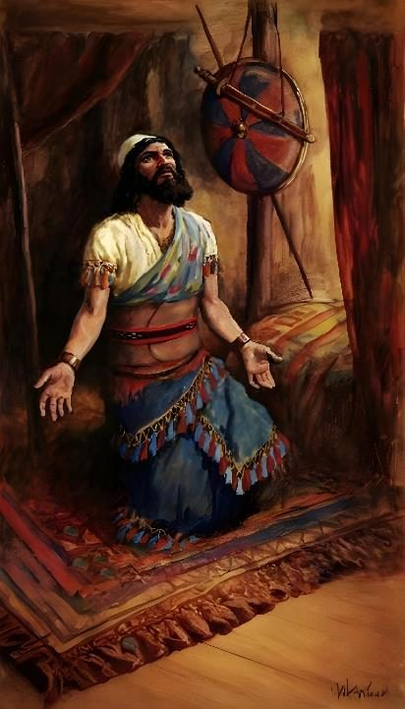
บทนำ
(โยชูวา 1:1-3)

Slide 5







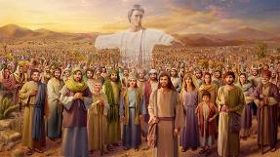
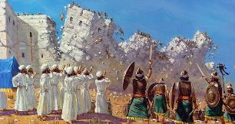








โมเสส และโยชูวา
พระเจ้าทรงปรากฏแก่พวกเขา
(อพยพ 3:2-4; ยชว. 5:13-14)
พวกเขาถูกขอให้ถอดรองเท้า
(อพยพ 3:5; ยชว. 5:15)
พระเจ้าทรงสัญญากับพวกเขาว่าพระองค์จะทรงสถิตกับพวกเขา (อพยพ 3:12; ยชว. 1:5)
พวกเขาเฉลิมฉลองเทศกาลปัสกา
(อพยพ 12:21-23; ยชว. 5:10)
พวกเขาลุยผ่านน้ำไปบนดินแห้ง
(อพยพ 14:21-22; ยชว. 3:14-17))
เลี้ยงดูด้วยมานา จากนั้นก็หยุด
(อพยพ 16:4-5, 31; ยชว. 5:11-12)
พวกเขาส่งสายลับไปสอดแนมดูแผ่นดิน
(กันดารวิถี 13:1-3; ยชว. 2:1)
“ต่อ​มา​หลัง​จาก​ที่​โมเสส​ผู้​รับ​ใช้​ของ​พระ​ยาห์​เวห์​สิ้น​ชีวิต​แล้ว พระ​ยาห์​เวห์​ตรัส​กับ​โย​ชู​วา​บุตร​นูน​ผู้​ช่วย​โมเสส​ว่า” ยชว. 1:1
ในบทแรกของโยชูวา มีการกล่าวถึงโมเสสถึงสิบเอ็ดครั้ง และชื่อของเขาปรากฏซ้ำแล้วซ้ำเล่าตลอดทั้งเล่ม
มีความคล้ายคลึงกันหลายประการระหว่างผู้นำทั้งสอง:
แม้ว่าบทแรกของโยชูวาจะบันทึกถึงการเปลี่ยนผ่านระหว่างผู้นำที่ยิ่งใหญ่สองคนของอิสราเอล แต่ตัวละครเอกที่แท้จริงของหนังสือเล่มนี้ก็ไม่ใช่บุคคลสำคัญ บุคคลที่สำคัญที่สุดคือพระเจ้าเอง ผู้ซึ่งพระวจนะของพระองค์เป็นหัวใจสำคัญของหนังสือ และความเป็นผู้นำของพระองค์คือแก่นเรื่องหลัก ไม่ต้องสงสัยเลยว่าผู้นำที่แท้จริงของอิสราเอลคือใคร

Slide 6

“โยชูวาเป็นผู้นำที่ได้รับการยอมรับของอิสราเอลในปัจจุบัน เขาเป็นที่รู้จักในฐานะนักรบ และพรสวรรค์และคุณธรรมของเขามีคุณค่าอย่างยิ่งในช่วงเวลานี้ของประวัติศาสตร์ชนชาติของเขา ความกล้าหาญ ความมุ่งมั่น และความอดทน ความรวดเร็ว ความเด็ดเดี่ยว ความไม่เสื่อมทราม ไม่สนใจผลประโยชน์ส่วนตัวในการดูแลผู้ที่อยู่ภายใต้การดูแลของเขา และเหนือสิ่งอื่นใด แรงบันดาลใจจากศรัทธาอันมั่นคงในพระเจ้า นี่คือลักษณะนิสัยของชายผู้ซึ่งพระเจ้าทรงเลือกสรรให้นำทัพอิสราเอลเมื่อบุกเข้าสู่ดินแดนแห่งพันธสัญญา ระหว่างการพำนักในถิ่นทุรกันดาร เขาได้ทำหน้าที่เป็นผู้ช่วยเหลือของโมเสส และด้วยความซื่อสัตย์ เงียบขรึมและไม่เสแสร้ง ความแน่วแน่เมื่อผู้อื่นหวั่นไหว และความแน่วแน่ที่จะธำรงไว้ซึ่งความจริงท่ามกลางอันตราย เขาได้แสดงให้เห็นถึงความเหมาะสมที่จะสืบทอดตำแหน่งต่อจากโมเสส แม้กระทั่งก่อนที่เขาจะได้รับเรียกตัวโดยพระสุรเสียงของพระเจ้า”
EGW (Patriarchs and Prophets, p. 481)

Slide 7

โครงสร้างของหนังสือโยชูวา
“โมเสส​ผู้​รับ​ใช้​ของ​เรา​สิ้น​ชีวิต​แล้ว บัด​นี้​เจ้า​และ​ชน​ชาติ​นี้​ทั้ง​หมด​จง​ลุก​ขึ้น​ข้าม​แม่​น้ำ​จอร์​แดน​นี้ ไป​ยัง​แผ่น​ดินซึ่ง​เรา​ยก​ให้​พวก​เขา คือ​ประ​ชา​ชน​อิส​รา​เอล” ยชว. 1:2
พระธรรมโยชูวานำเสนอการสำเร็จของพระสัญญาที่พระเจ้าทรงประทานแก่อิสราเอลเมื่อทรงนำพวกเขาออกจากอียิปต์ นั่นคือการประทานแผ่นดินคานาอันให้แก่พวกเขา ทั้งบทนำ (บทที่ 1) และตัวของหนังสือเองแบ่งออกเป็นสี่ส่วนหลักคือ:
การข้ามเข้าสู่คานาอัน
โยชูวา 1:1-9
โยชูวา 1:1-5:12
การเข้ายึดคานาอัน
โยชูวา 1:10-11
โยชูวา 5:13-12:24
การแบ่งแผ่นดิน
โยชูวา 1:12-15
โยชูวา 13:1-21:45
การรับใช้ด้วยการเชื่อฟังพระบัญญัติ
โยชูวา 1:16-18
โยชูวา 22:1-24:33

Slide 8
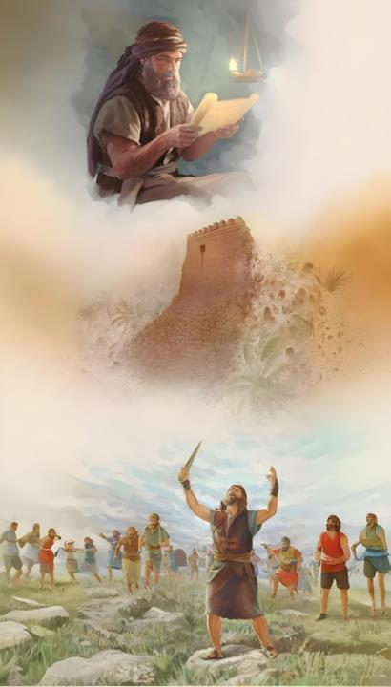
พันธกิจของโยชูวา
(โยชูวา 1:4-9)

Slide 9

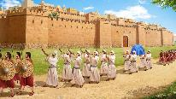
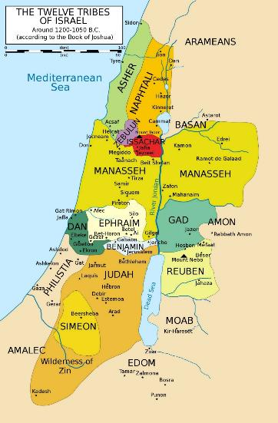
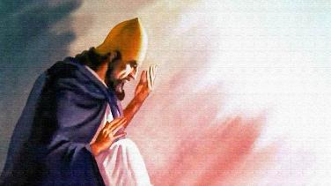
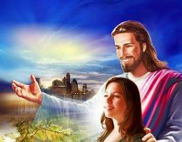
สืบทอดพันธสัญญา
“ทุกๆ แห่ง​ที่​ฝ่า​เท้า​ของ​เจ้า​ทั้ง​หลาย​จะ​เหยียบ​ลง เรา​ได้​ยก​ให้​พวก​เจ้า​ดัง​ที่​เรา​ได้​สัญญา​ไว้​กับ​โมเสส” ยชว. 1:3
ในโยชูวา 1:3 พระเจ้าตรัสถึงเหตุการณ์ปัจจุบันเป็นเชิงคำพยากรณ์ พระองค์ทรงตรัสถึงคานาอันราวกับว่าถูกมอบให้กับอิสราเอลแล้ว นั่นหมายความว่าพระเจ้าทรงรับรองความสำเร็จของการพิชิตดินแดนแก่พวกเขาอย่างครบถ้วน
ยูเฟรตีส
จากนั้นพระองค์ทรงเตือนพวกเขาถึงขอบเขตที่การพิชิตจะไปถึง (โยชูวา 1:4): ดินแดนระหว่างแม่น้ำจอร์แดน (ตะวันออก) และทะเลเมดิเตอร์เรเนียน (ตะวันตก) จากทะเลทราย (ใต้) ไปจนถึงแม่น้ำยูเฟรตีส (เหนือ)
เมดิเตอเรเนียน
จากนั้นพระองค์ทรงหันไปหาโยชูวาและทรงรับรองว่าหากเขาเข้มแข็งและกล้าหาญ จะไม่มีใครสามารถต่อต้านเขาได้ (โยชูวา 1:5-6)
จอร์แดน
แต่ชัยชนะไม่ได้อยู่ที่ความพยายามของโยชูวาเอง แต่อยู่ที่การประทับอยู่ของพระเจ้า พระองค์ทรงรับรองกับโยชูวา เช่นเดียวกับที่พระองค์ทรงรับรองกับเราแต่ละคนว่า "เราจะอยู่กับเจ้า" (โยชูวา 1:5; มัทธิว 28:20)
ทะเลทราย

Slide 10

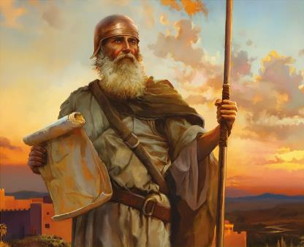
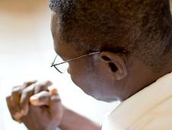
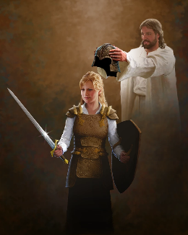
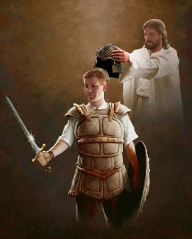
เข้มแข็งและกล้าหาญ
“เรา​สั่ง​เจ้า​แล้ว​ไม่​ใช่​หรือ​ว่า​จง​เข้ม​แข็ง​และ​กล้า​หาญ​เถิด อย่า​ครั่น​คร้าม​หรือ​ตก​ใจ​เลย เพราะ​ว่า​พระ​ยาห์​เวห์​พระ​เจ้า​ของ​เจ้า​สถิต​กับ​เจ้า​ทุก​แห่ง​ที่​เจ้า​ไป”” ยชว. 1:9
ก่อนที่โยชูวาจะขอกำลังและความกล้าหาญจากพระเจ้าในการต่อสู้ (ยชว. 1:9) พระเจ้าทรงขอกำลังและความกล้าหาญจากเขาเพื่อจะเชื่อฟังพระบัญญัติ (ยชว. 1:7)
ปัจจุบันก็เป็นเช่นนี้เช่นกัน พระเจ้าทรงขอให้เราพยายามรักษาพระบัญญัติของพระองค์ (วว. 14:12) ซึ่งต้องอาศัยความกล้าหาญอย่างยิ่งจากเรา
ส่วนพระองค์ พระองค์ทรงสัญญาว่า “จะทรงสถิตกับเจ้าทุกหนทุกแห่งที่เจ้าไป” (ยชว. 1:9) ทรงช่วยเราต่อสู้ในสงครามที่เรากำลังเผชิญอยู่ ไม่ใช่การต่อสู้ทางกายภาพ แต่ “​ต่อ​สู้​กับ​พวก​ภูต​ผี​ที่​ครอบ​ครอง พวก​ภูต​ผี​ที่​มี​อำ​นาจ พวก​ภูต​ผี​ที่​ครอง​พิภพ​ใน​ยุค​มืด​นี้ ต่อ​สู้​กับ​พวก​วิญ​ญาณ​ชั่ว​ใน​สวรรค​สถาน” (เอเฟซัส 6:12) เพื่อจะทำเช่นนี้ พระองค์ได้ทรงจัดเตรียมอาวุธที่จำเป็นไว้ให้เรา (เอเฟซัส 6:13-17)
กุญแจสู่ความสำเร็จคือการไว้วางใจในพระเจ้าอย่างเต็มที่ และเพื่อจะทำเช่นนั้น เราต้องสัมพันธ์กับพระองค์ทุกวัน (เอเฟซัส 6:18)

Slide 11


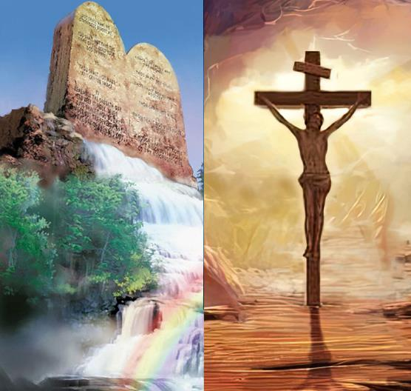
ความสำเร็จของพันธกิจ
“อย่า​ให้​หนัง​สือ​ธรรม​บัญ​ญัติ​นี้​ห่าง​จาก​ปาก​ของ​เจ้า แต่​จง​ตรึก​ตรอง​ตาม​นั้น​ทั้ง​กลาง​วัน​และ​กลาง​คืน เพื่อ​เจ้า​จะ​ได้​ระวัง​ที่​จะ​ทำ​ตาม​ข้อ​ความ​ทุก​ประ​การ​ที่​เขียน​ไว้​นั้น แล้ว​เจ้า​จะ​มี​ความ​เจริญ และ​ประ​สบ​ความ​สำเร็จ” ยชว. 1:8
ความสำเร็จจากมุมมองของพระเจ้าไม่สอดคล้องกับความสำเร็จจากมุมมองของมนุษย์
ความสำเร็จชั่วคราวในโลกนี้อาจเกิดขึ้นได้โดยการฝ่าฝืนกฎของพระเจ้าและกฎของมนุษย์ แต่ความสำเร็จที่แท้จริงและนิรันดร์นั้นไม่สามารถทำได้ (ยชว. 1:8)
เราจะประสบความสำเร็จได้หากเราปฏิบัติตามหลักการและค่านิยมที่บัญญัติไว้ในพระบัญญัติของพระเจ้า แต่นั่นไม่ใช่ความรอดโดยการกระทำหรือ?
ไม่เลย ความเชื่อและพระบัญญัติไม่ได้ขัดแย้งกัน แต่เป็นสิ่งที่เสริมซึ่งกันและกัน (โรม 3:31) เมื่อเราพูดถึงพระบัญญัติ เรากำลังพูดถึงวิธีที่เราควรดำเนินชีวิต ไม่ใช่วิธีที่เราได้รับความรอด ความสัมพันธ์ของเรากับพระเจ้าปรากฏชัดในการเชื่อฟังพระประสงค์ของพระองค์

Slide 12

“คริสเตียนมีผู้ช่วยที่เข้มแข็งอยู่ในองค์พระผู้เป็นเจ้าอยู่เสมอ เราอาจไม่รู้ถึงหนทางแห่งการช่วยเหลือของพระเจ้า แต่เรารู้ว่าพระองค์จะไม่ทรงทำให้ผู้ที่วางใจในพระองค์ผิดหวัง หากคริสเตียนตระหนักได้ว่าพระเจ้าทรงกำหนดวิถีทางของพวกเขาไว้กี่ครั้ง เพื่อมิให้เป้าหมายของศัตรูที่มีต่อพวกเขาทำการได้สำเร็จ พวกเขาจะไม่สะดุดล้มลงด้วยการพร่ำบ่น ศรัทธาของพวกเขาจะมั่นคงอยู่กับพระเจ้า และไม่มีการทดลองใดที่จะสามารถเปลี่ยนแปลงพวกเขาได้ พวกเขาจะยอมรับพระองค์ในฐานะพระปรีชาญาณและประสิทธิภาพของพวกเขา และพระองค์จะทรงทำให้สิ่งที่พระองค์ปรารถนาให้เกิดขึ้นผ่านพวกเขาสำเร็จ”
EGW (Prophets and Kings, p. 576)

